Slide 1
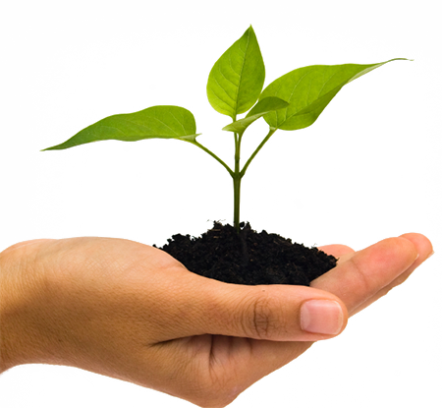
স্বাগতম

Slide 2
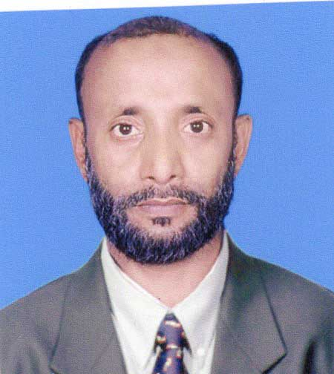
পরিচিতি
মোহাম্মদ মাসুদ রানা
ট্রেড ইন্সট্রাক্টর(ইলেক)
কদমতলী হাসান পাবলিক
উচ্চ বিদ্যালয়
মোবাইল: -০১৭১৬৫৭৭৯৪২
shamul2006@gmail.com
বিষয়:-বিজ্ঞান শ্রেণিঃ-সপ্তম
অধ্যায়ঃ-৪র্থ অধ্যায়
সময়ঃ-50 মিনিট
তারিখ: 00/00/20 খ্রী:

Slide 3
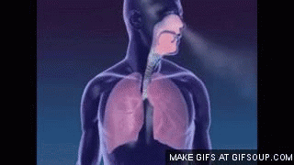
প্রশ্বাস ও নিশ্বাস নেওয়া কারনে
কেন ঘঠছে?
এখানে কি ঘটছে?
o₂
co₂

Slide 4
আজকের পাঠ
শ্বসন

Slide 5
পাঠ শেষে......
০১। শ্বসন পদ্ধতি কী ব্যাখ্যা করতে পারবে।
০2। জীবের শক্তি উৎপাদন প্রক্রিয়া ব্যাখ্যা করতে পারবে।
03। প্রাণীর শ্বসনতন্ত্রের প্রধান অংশ সমূহের কাজ বর্ণনা করতে পারবে।

Slide 6
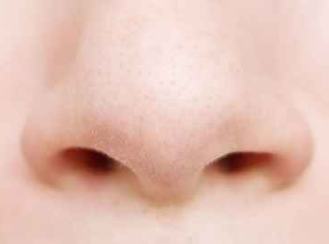
শ্বসন পদ্ধতি
(O₂)
(CO₂)
_{অক্সিজেন}
_{কার্বন ড্রাই অক্সাইড}
(CO₂)
(O₂)
এটি একটি জৈব রাসায়নিক প্রক্রিয়া যার ফলে অক্সিজেন উপস্থিতে জীবকোষস্থ খাদ্যবস্তুর সাহায্যে-
O₂+গ্লুকোজ=co₂+ পানি+ শক্তি

Slide 7
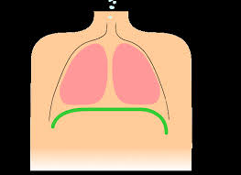
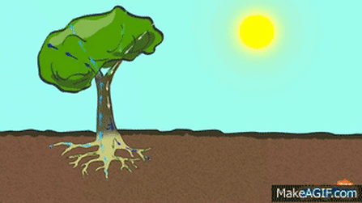
শ্বসন একটি বিপাকীয় ক্রিয়া। এই প্রক্রিয়া চলাকালে প্রতিটি জীব পরিবেশ থেকে o₂ গ্রহন করে এবংco₂ ত্যাগ করে। নিম্ন শ্রেণির কিছু উদ্ভিদ ও প্রাণী o₂ ছাড়া শ্বসনক্রিয়া সম্পন্ন করে। তবে সকল ক্ষেত্রে co₂ উৎপন্ন হয়। উদ্ভিদ ও প্রাণীর প্রতিটি সজীব কোষে দিন রাত্রি সব সময় শ্বসন কার্য করে।

Slide 8
একক কাজ
শ্বসন এর সঙ্গা দাও

Slide 9
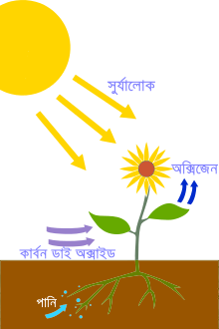
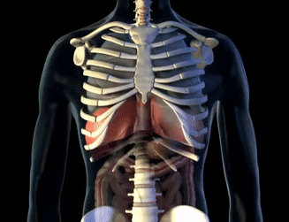
জীবজগতে শ্বসন
শ্বসন একটি অন্তঃকোষীয় বিপাক প্রক্রিয়া। উদ্ভিদ ও প্রাণীদের বিভিন্ন সজীব কোষে শ্বসন প্রক্রিয়া একই। অক্সিজেন গ্রহণ ও কার্বন ডাইঅক্সাইড নির্গমন পদ্ধতি ভিন্নরুপ..
জীবজগতে শ্বসন--- ১। উদ্ভিদ ২। প্রাণী

Slide 10
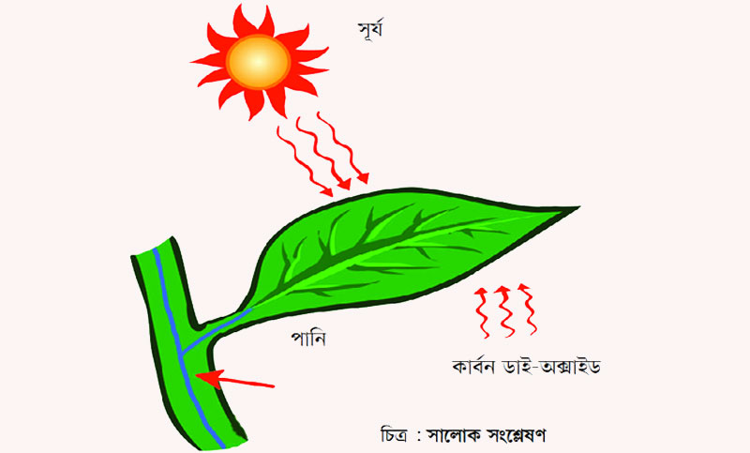
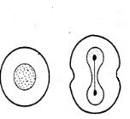
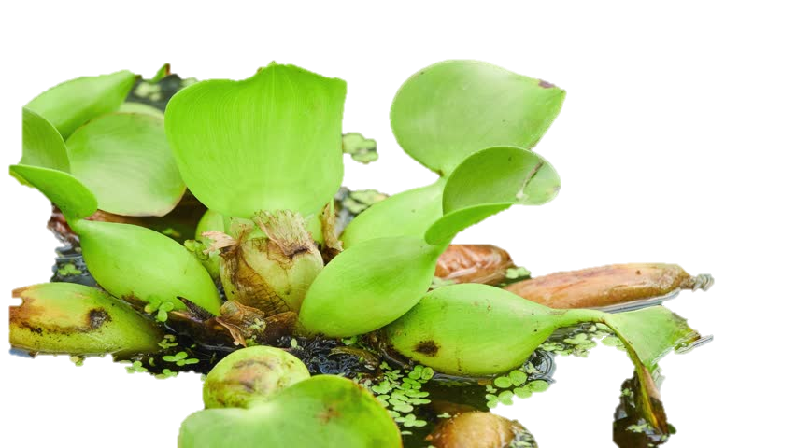
অক্সিজেন
পত্ররন্ত্র (পাতা)
লেষ্টিসেল(কান্ড)
উদ্ভিদ
আন্তকোষ স্থান
পানির নিচের (কচুরীপানা) সমগ্র দেহতল

Slide 11
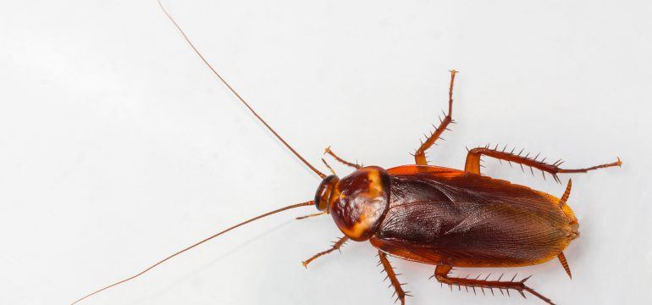
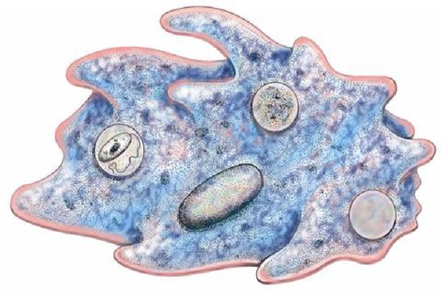
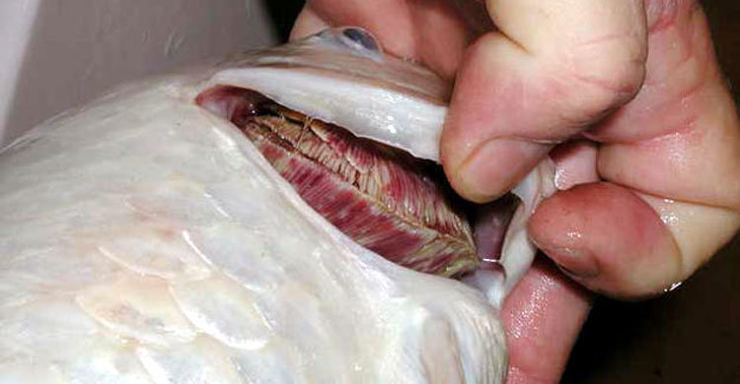
প্রাণী
নিম্নশ্রেণির জীব ত্বক,ট্রাকিয়া
স্থলজ মেরুদন্ডী প্রাণি--ফুসফুস
মাছ-ব্যাঙাচি-ফুলকা

Slide 12
জোড়ায় কাজ
উদ্ভিদ ও প্রাণীর শ্বসনের অঙ্গগুলো কিভাবে কাজ করে?

Slide 13
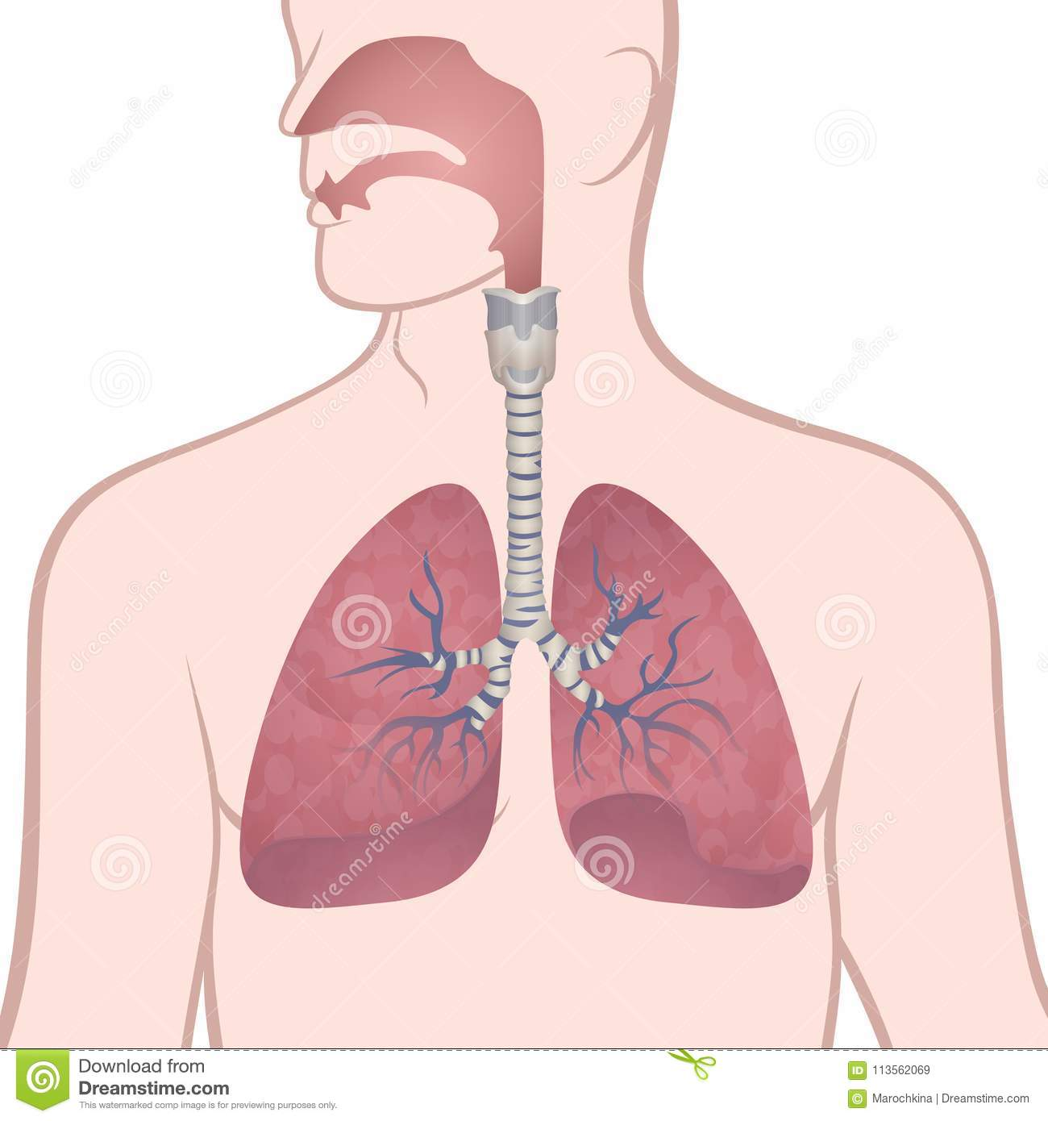
প্রাণীর শ্বসন
ভিন্ন ও উচ্চ শ্রেণির প্রাণীর দেহে গ্যাসের আদান প্রদান ঘটে বিভিন্ন প্রকার অঙ্গের মাধ্যমে ।
যেমন-ফুলকা,ফুসফুস।
যে অঙ্গগুলো শ্বসনকার্য চালানোর কাজে অংশ নেয় তাদের একত্রে শ্বসনতন্ত্র বলে।

Slide 14
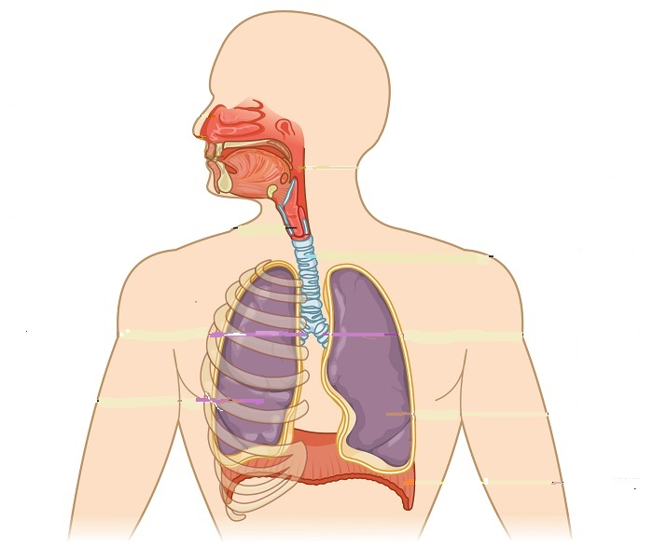
প্রাণীর শ্বসনতন্ত্র
মানব শ্বসনতন্ত্র নিম্নলিখি অঙ্গ নিয়ে গঠিত
১। নাসারন্ধ্র ও নাসাপথ
নাসারন্ধ্র ও নাসাপথ
২। নাসা গলবিল
নাসা গলবিল
স্বরযন্ত্র
৩। স্বরযন্ত্র
শ্বাসনালী বা ট্রাকিয়া
ব্রঙ্কাস
৪। শ্বাসনালী
ডান ফুসফুস
প্লুরা
৫। ক্রোম শাখা বা ব্রঙ্কাস
বাম ফুসফুস
মধ্যচ্ছদা
৬। ফুসফুস
৭। মধ্যচ্ছদা

Slide 15
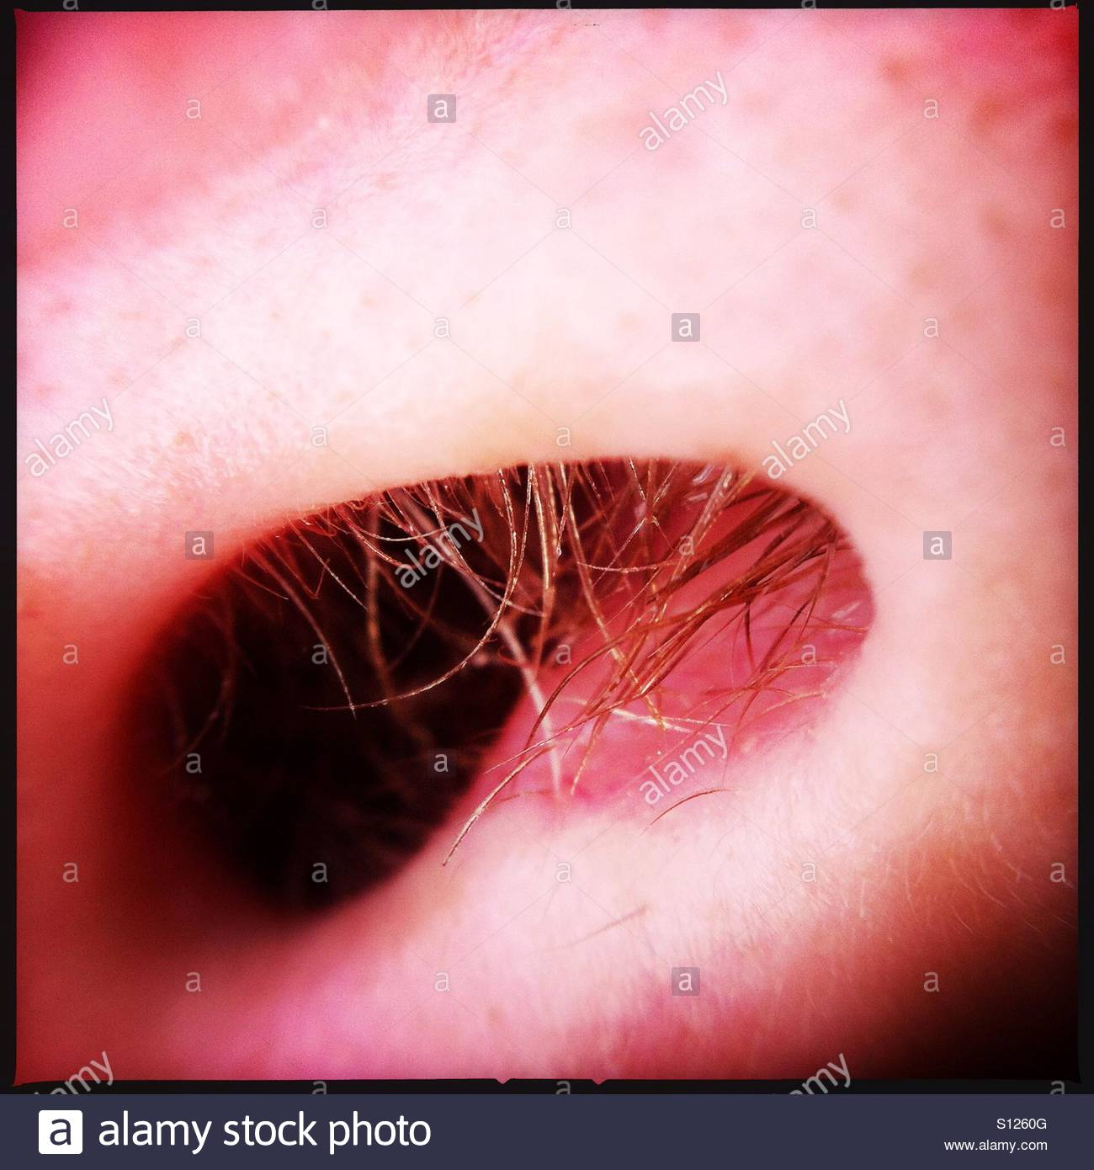
নাসারন্ধ্র ও নাসাপথ
নাসিকা মুখগহ্বরের উপরে
অবস্থিত একটি ত্রিকোণাকার এটি
নাসিকা ছিদ্র হতে পশ্চাতে গলবিল পর্যন্ত বিস্তৃত। একটি পাতলা পর্দা দিয়ে দুইভাগে বিভক্ত।এর সন্মুকভাগ লোম ও পশ্চাৎ দিক ঝিল্লি দ্বারা আবৃতি। প্রশ্বাস নেওয়ার সময় ধুলিকণা,রোগজীবাণু লোমে আটকে যায়।

Slide 16
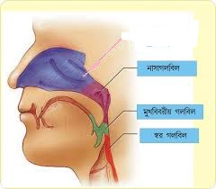
নাসা গলবিল
বাতাস নাকের
ছিদ্র দিয়ে যে রাস্তায় যায় তাহাই হলো নাসা গলবিল, যাহা স্বরযন্ত্র পর্যন্ত।

Slide 17
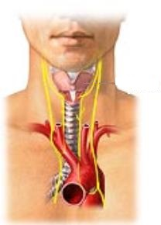
স্বরযন্ত্র
গলবিল ওশ্বাসনালীর সংযোগ
স্থলে স্বরযন্ত্র অবস্থিত । স্বরযন্ত্রের কাজ কথা বলা এবং স্বর সৃষ্টিকারী
হিসেবে কাজ করে।

Slide 18
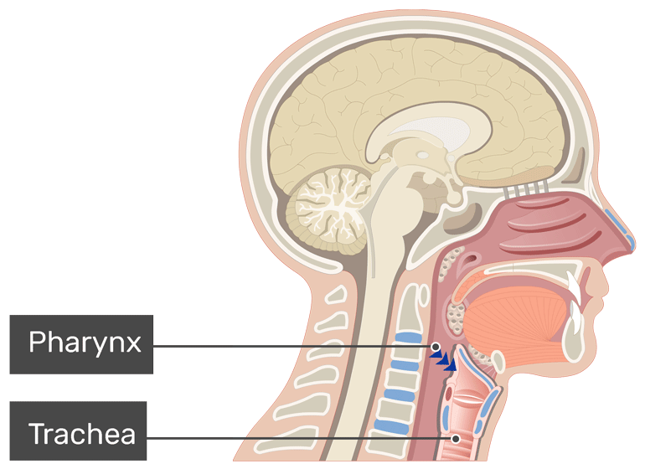
শ্বাসনালী
খাদ্যনালির সন্মুখে অবস্থিত স্বরযন্ত্র থেকে শুরু হয়ে ক্লোমা শাখা পর্যন্ত বিস্তৃত নালিকে শ্বাসনালি বা ট্রাকিয়া বলে।শ্বাস নালি দিয়েই বাতাস ফূসফুসে প্রবেশ করে

Slide 19
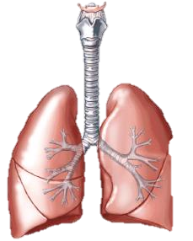
ক্রোমা শাখা বা ব্রঙ্কাস
শ্বাসনালি ফুসফুসের কাছে এসে ডাম বামে দুটি শাখায় বিভক্ত হয়ে ডান ও বাম ফুসফুসে প্রবেশ করে। প্রবেশ করার পর অনেক শাখায় বিভক্ত হয় যাহাদের বলা হয়
ব্রৎকিওল

Slide 20
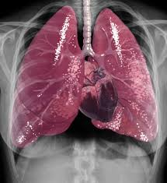
ফুসফুস
বক্ষগহ্বরের ভিতর দুটি ফুসফুস হ্ণৎপিন্ডের দুই পাশে অবস্থিত। এটা স্পঞ্জের মতো নরম ও কোমল।
ব্রঙ্কাস প্রতিপাশে ফুসফুসে প্রবেশ করে অসংখ্য শাখা প্রশাখা যাহা ব্রংকিওল নামে পরিচিত যাহাদের মধ্যে বায়ুথলি বা বায়ুকোষে প্রবেশ করে…

Slide 21
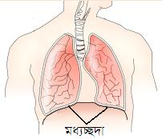
মধ্যচ্ছদা
মধ্যচ্ছদা হলো মাংসপেশি বক্ষগহ্বর ও উদারগহ্বরকে পৃথক করে রেখেছে।এটা দেখতে ছাতার মতো। চিত্রে (লাল অংশ) মধ্যচ্ছদা শ্বাস প্রশ্বাস নেওয়ার সময় সংকোচন প্রসারণের নিয়ন্ত্রণ করে।

Slide 22
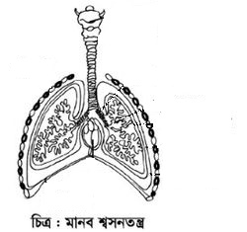
দলীয় কাজ
নিন্মের চিত্রের বিভিন্ন অংশ চিহ্নিত কর

Slide 23
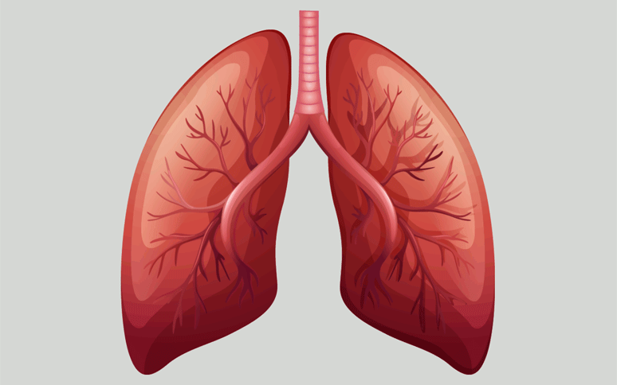
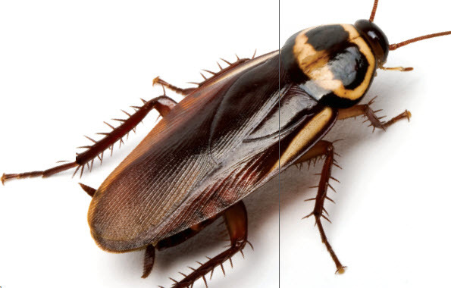
মূল্যায়ন
২। চিত্রের প্রাণীটি শ্বসন ঘটে ?
০১। চিহ্নিত অংশটির নাম কি ?
ক.নাসিকা
খ.ফুসফুস
গ.ট্রাকিয়া
ঘ.ত্বক
ক. ফুসফুস
খ.ট্রাকিয়া
গ.স্বরযন্ত্র
ঘ.মধ্যচ্ছদা
৩। কোন প্রাণীর ফুসফুসে দিয়ে শ্বসন হয় ?
ক. অমেরুদণ্ডী
খ. মেরুদণ্ডী
গ. অকোষীয়
ঘ. ব্যাকটেরিয়া

Slide 24
বাড়ীর কাজ
চিত্রের শ্বসন প্রক্রিয়ায় অংশগ্রহণকারী উপাদানসমূহের কাজ বর্ণনা কর।

Slide 25
শুভ বিদায়

